Slide 1
3장. 포스트 수정/삭제 및 카테고리

Slide 2
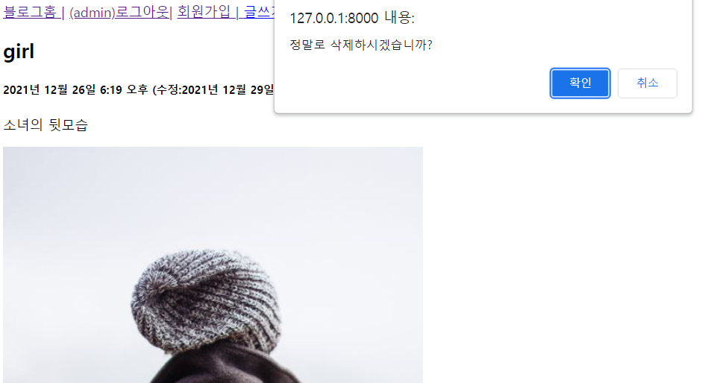
포스트 삭제하기

Slide 3
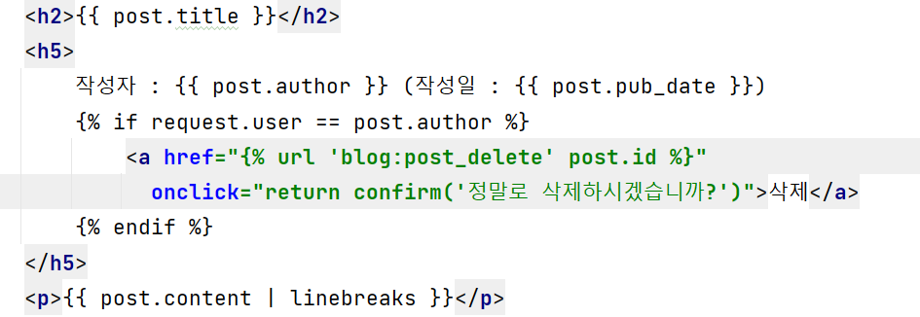
포스트 수정하기
1. 포스트 삭제 링크 만들기 – blog/post_detail.html

Slide 4
포스트 삭제하기
2. 포스트 삭제 URL 매핑하기 – blog/urls.py
urlpatterns = [
….
path('post/delete/<int:pk>/', views.post_delete, name='post_delete'),
]

Slide 5
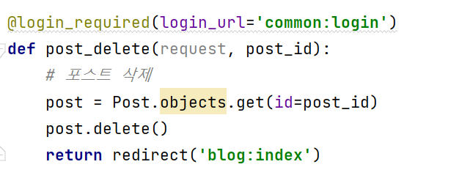
포스트 삭제하기
3. post_delete 함수 정의 – blog/views.py

Slide 6
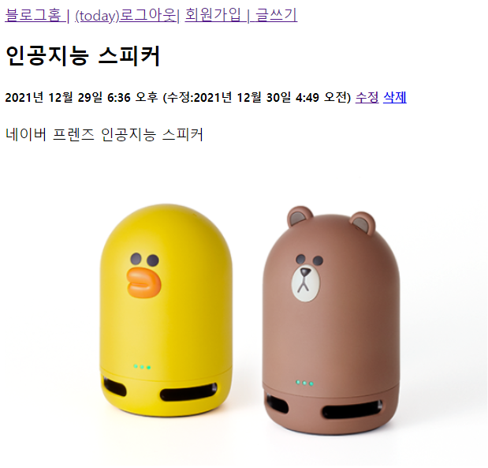
포스트 수정

Slide 7
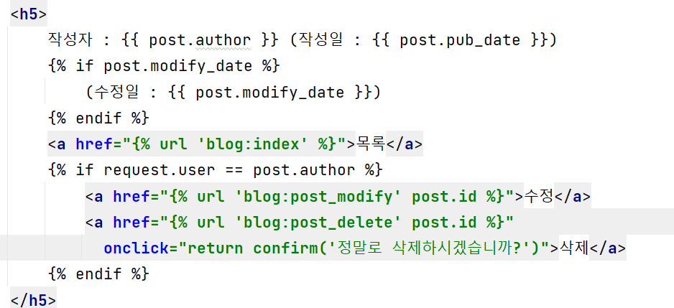
포스트 수정하기
1. 포스트 수정 링크 만들기 – blog/post_detail.html

Slide 8
포스트 수정하기
2. 포스트 수정 URL 매핑하기 – blog/urls.py
urlpatterns = [
….
path('post/modify/<int:pk>/', views.post_modify, name='post_modify'),
]

Slide 9
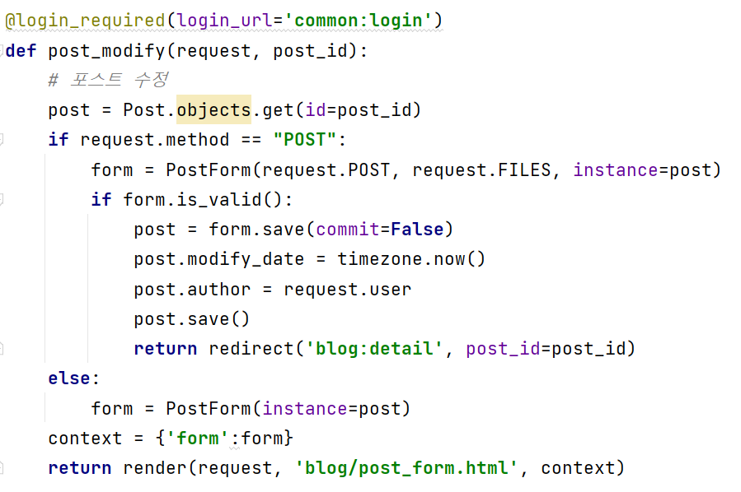
포스트 수정 View
3. post_modify 함수 정의 – blog/views.py

Slide 10
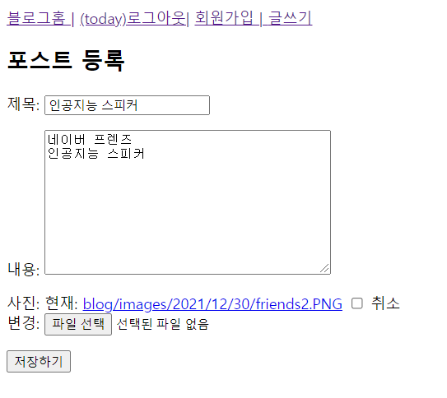
포스트 수정 폼
4. 포스트 등록 폼에서 수정 – blog/post_form.html

Slide 11
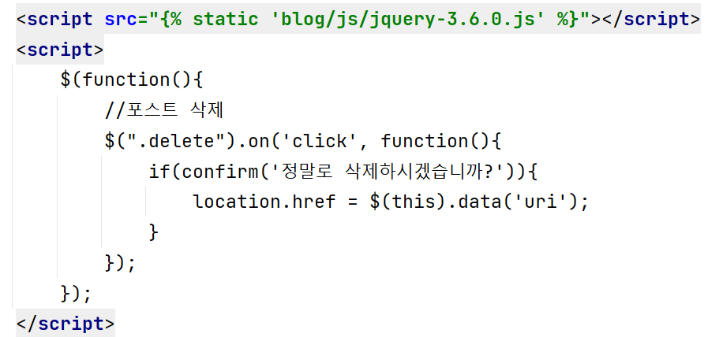
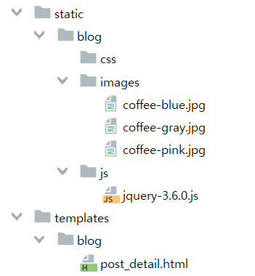
포스트 삭제하기
4. 제이쿼리로 삭제하기

Slide 12
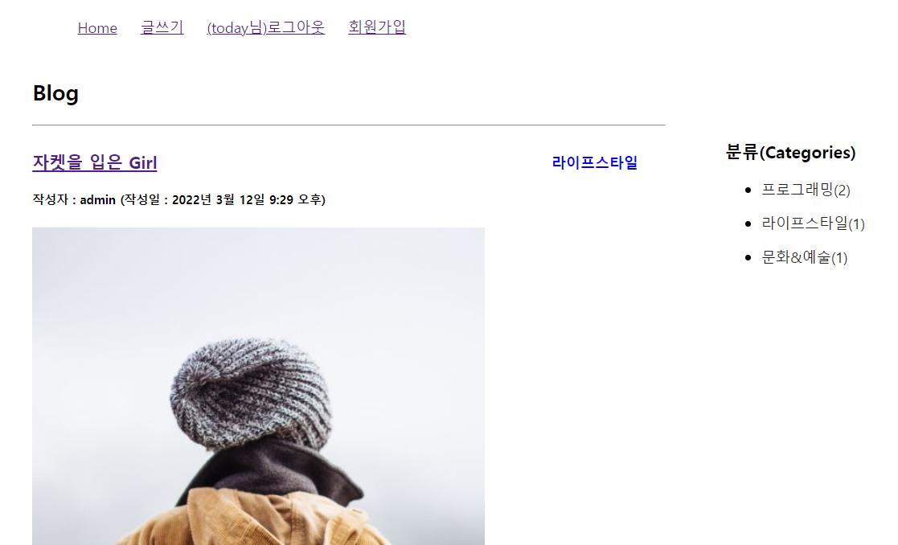
카테고리(분류) 구현

Slide 13
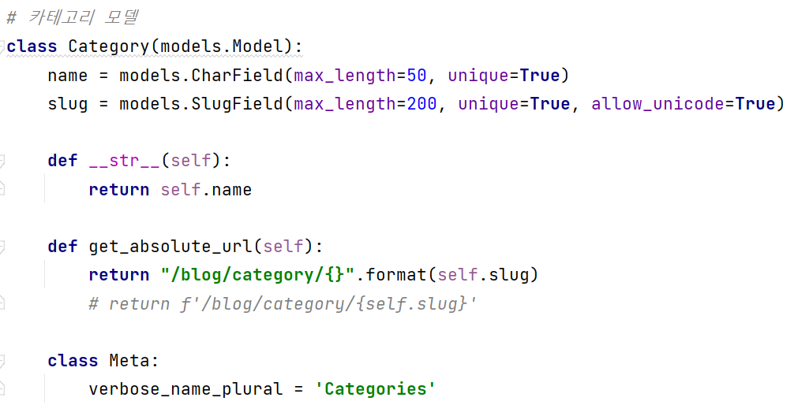
카테고리 모델
1. Category 모델 만들기

Slide 14
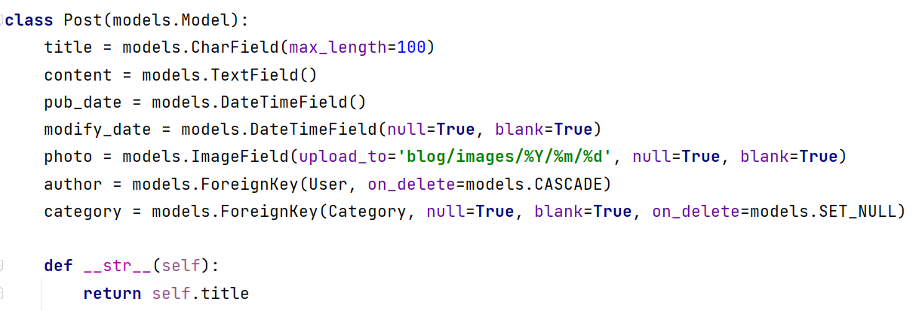
카테고리 모델
1. Post 모델에 category 외래키 설정

Slide 15
카테고리 URL
2. 카테고리 URL 매핑하기 – blog/urls.py
urlpatterns = [
….
path('category/<str:slug>/', views.category_page, name='category_page'),
]

Slide 16
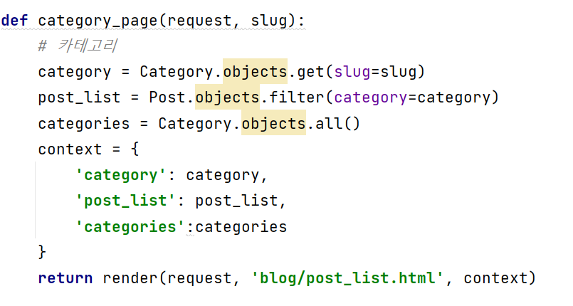
카테고리 view
3. 카테고리 view – blog/views.py

Slide 17
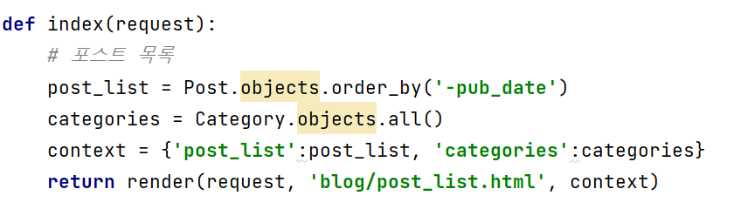
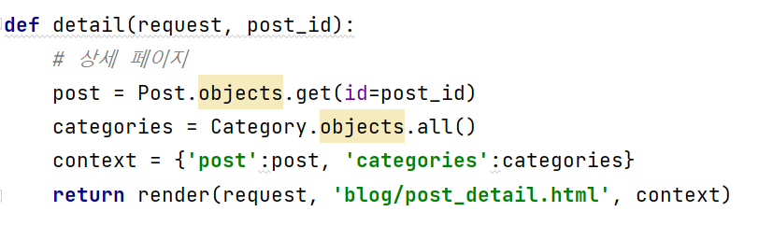
카테고리 view
3. 카테고리 view – index, detail 수정

Slide 18
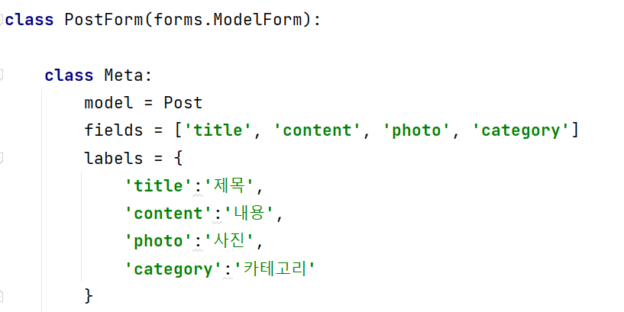
카테고리 필드 폼에 추가하기
4. PostForm에 필드 추가 - category

Slide 19
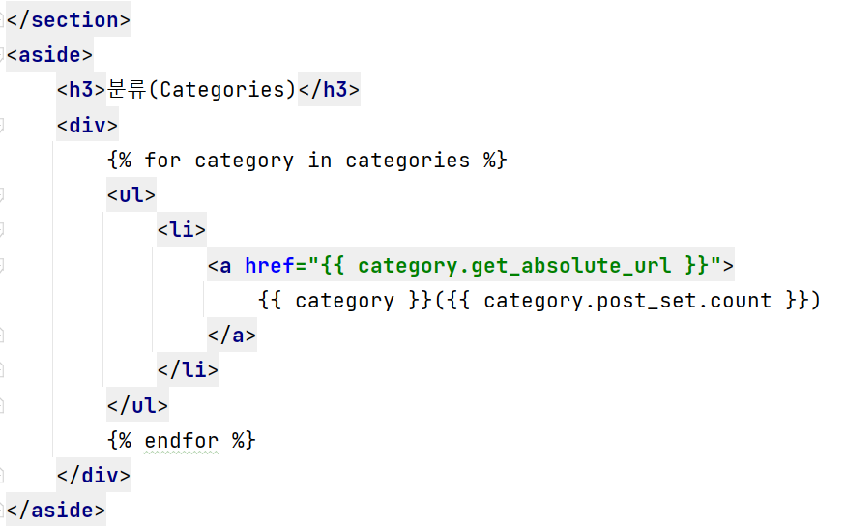
템플릿 – 카테고리 작성
5. 템플릿에 카테고리 작성 – post_list.html, post_detail.html

Slide 20
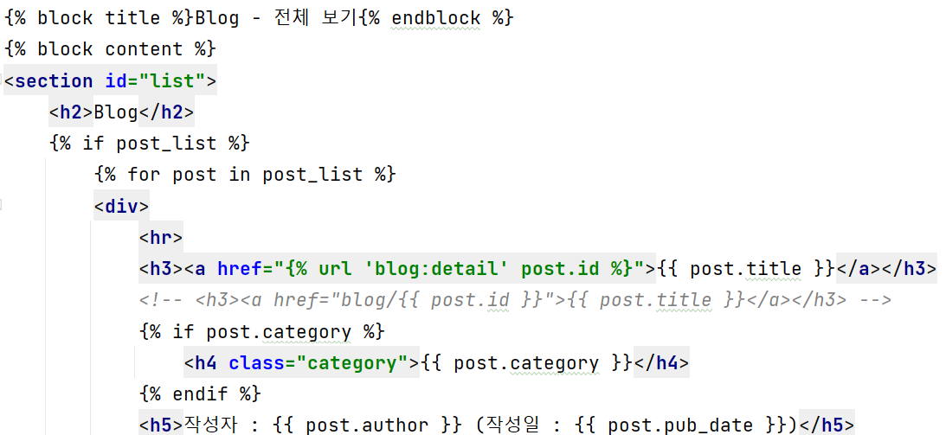
템플릿 – 카테고리 작성
5. 템플릿에 카테고리 작성
post_list.html

Slide 21
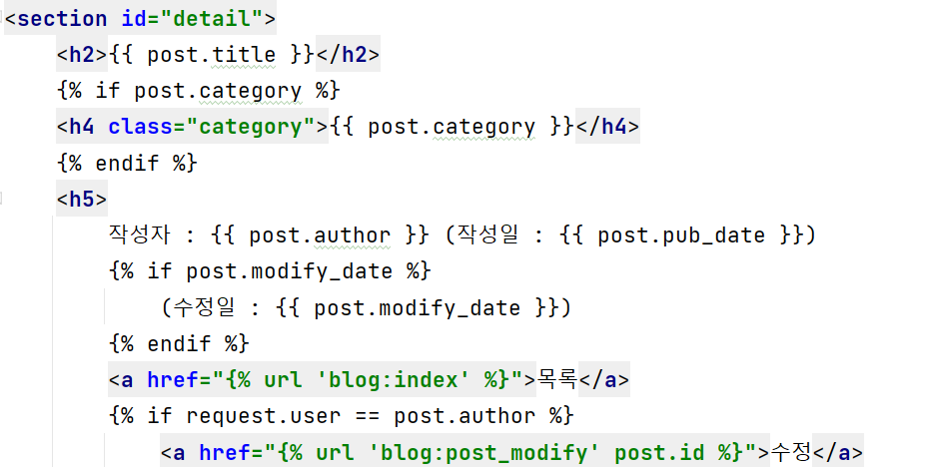
템플릿 – 카테고리 작성
5. 템플릿에 카테고리 작성
post_detail.html

Slide 22
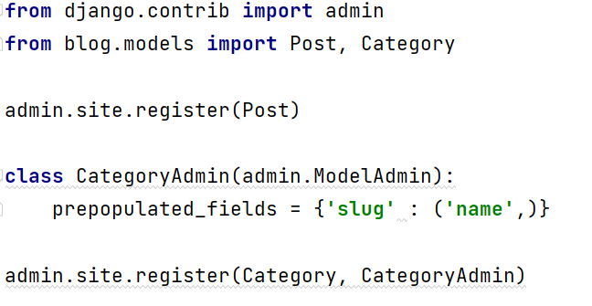
카테고리 등록
6. 관리자 페이지에 등록 – blog/admin.py

Slide 23
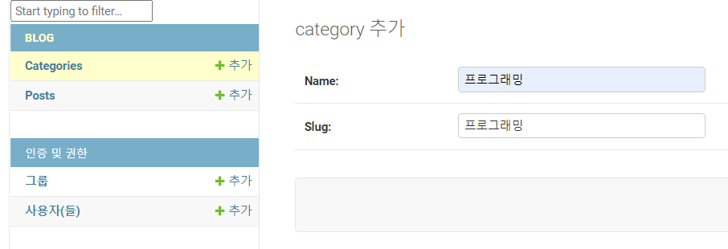
카테고리 등록 – 관리자 페이지
4. 관리자 페이지에 카테고리 추가

Slide 24
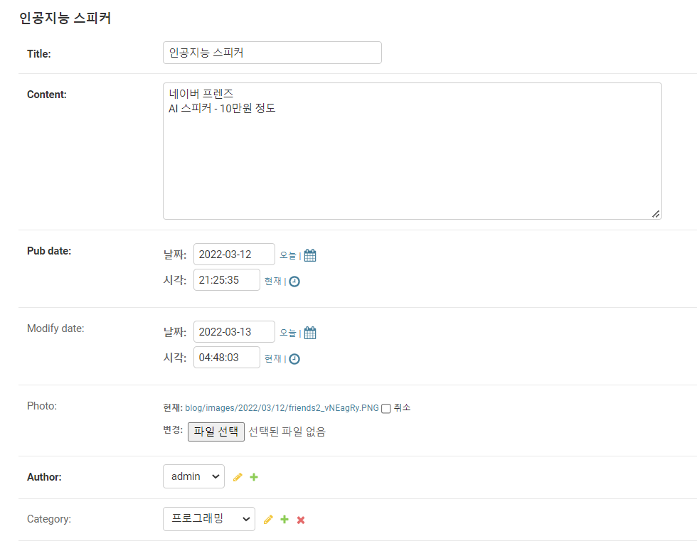
포스트 등록 – 관리자 페이지
4. 관리자 페이지에 포스트 등록 – 카테고리 선택

Slide 25
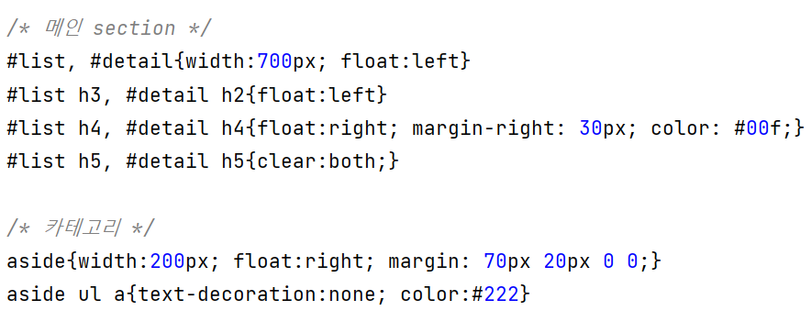
style.css
style.css

Slide 26
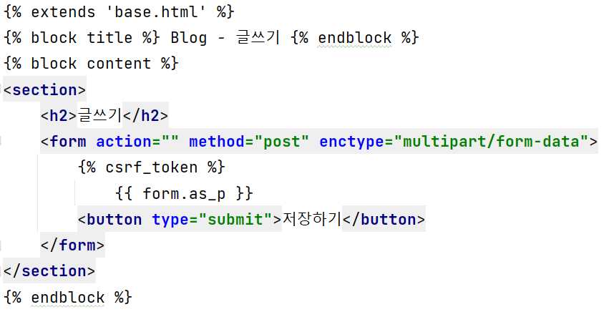
포스트 등록 폼
포스트 등록 폼에서 카테고리 추가하기

Slide 27
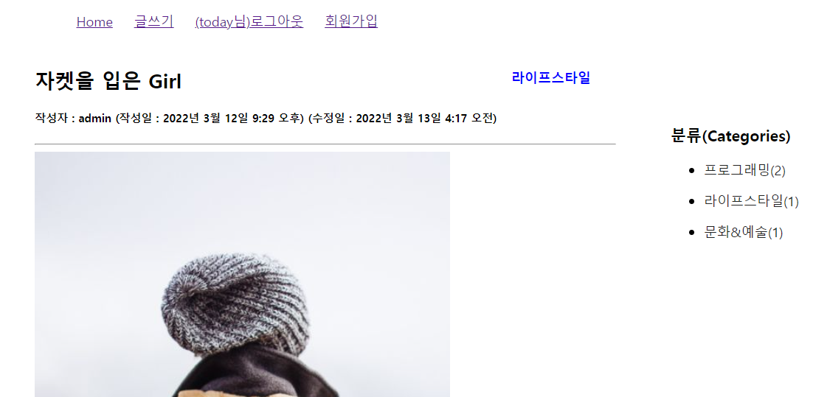
카테고리 등록 – 포스트 등록 폼
상세 페이지에서 확인

Slide 28
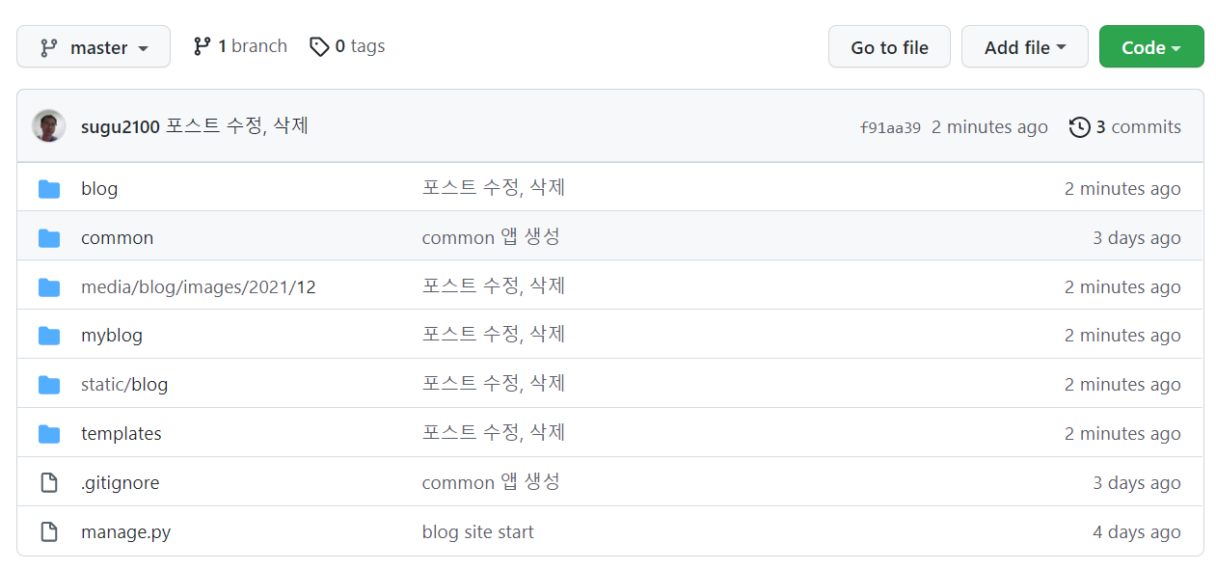
깃으로 버전(소스) 관리하기
깃에 업로드하기

